Slide 1
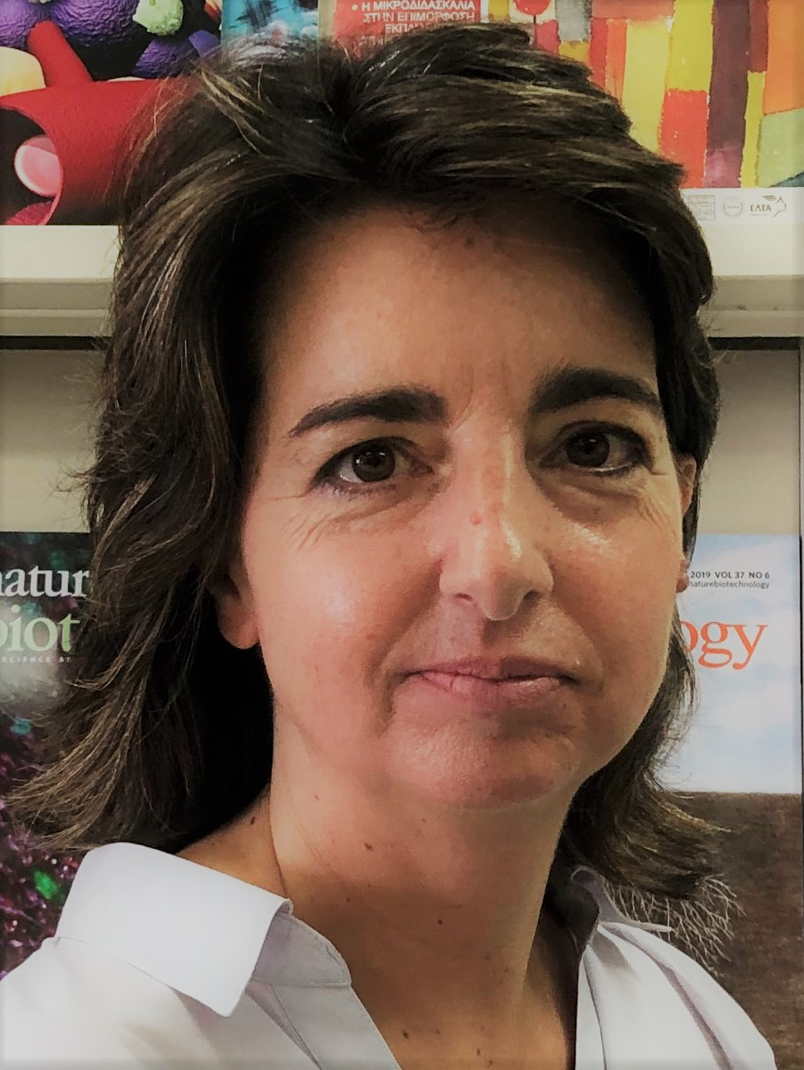
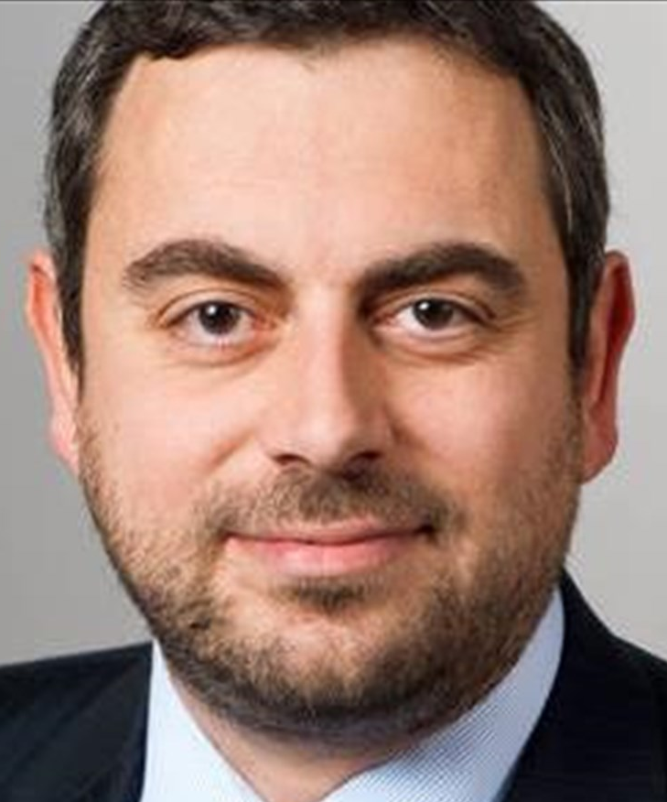
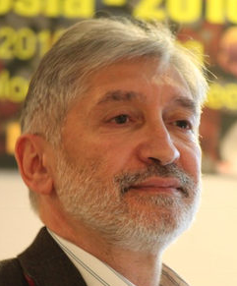
TΕΣ Βιοεπιστημών και Ιατρικής
Μιχάλης Κοκκινίδης
Βιολογικό Κρήτη
Νικόλας Κατσάντης
Northwestern
Ζωή Λυγερού
Πρόεδρος
Ιατρική Πατρών
Ιωάννα Τζουλάκη
Ιατρική Ιωαννίνων
Αγγελική Λούβη
Αντιπρόεδρος
Ιατρική Yale
Απόστολος Κλινάκης ΙΒΕΕΑ
Χρήστος Δελιδάκης
Βιολογικό Κρήτη
Πάνος Δελούκας
Queen Mary
Α. Χατζηγεωργίου
Παν. Θεσσαλίας
Βασίλης Γοργούλης
Ιατρική Αθηνών
Γιώτα Ποϊράζη
ΙΜΒΒ
Νάσος Τύπας
EMBL, Χαϊδελβέργη
1.5 χρόνος λειτουργίας, 16 συνεδριάσεις, 10 ομάδες εργασίες, 10 εισηγήσεις
Βασίλης Ντζιαχρήστος
Helmholtz Mόναχο
Γιάννης Ραγκούσης
McGill, Καναδάς
https://esetek.gov.gr/tes_post/vioepistimon-kai-iatrikis/

Slide 2
Εισηγήσεις
Συμμετοχή της Ελλάδας στο Πρόγραμμα EMBO Installation Grants
Χρηματοδότηση Μικρής Διάρκειας Υποτροφιών για Μετακίνηση Ελλήνων Υποψηφίων Διδακτόρων και Μεταδιδακτόρων σε Εργαστήρια του Εξωτερικού
Ανάπτυξη Εθνικού Δικτύου Μεντόρων
Προτάσεις απλοποίησης Διοικητικών Διαδικασιών και Διευκολύνσεων της Διεξαγωγής της Έρευνας
Ενιαία Στρατηγική ‘Ερευνας και Καινοτομίας στην Ελλάδα
Ανάγκη Ενίσχυσης της Βασικής Ερευνας με Τακτική Χρηματοδότηση από τον Κρατικό Προϋπολογισμό
Εισήγηση για το ΕΛΙΔΕΚ
Εισηγήσεις για : Θεματικές προτεραιρότητες ΕΣΠΑ, αξιολόγηση ερευνητικών ινστιτούτων, ερευνητικές υποδομές κα
https://esetek.gov.gr/etisios-apologismos-tes-vioepistimon-kai-iatrikis-2021/

Slide 3
Εισηγήσεις
Συμμετοχή της Ελλάδας στο Πρόγραμμα Installation Grants του Ευρωπαϊκού Οργανισμού Μοριακής Βιολογίας (ΕΜΒΟ)
υποστηρίζει νέους ερευνητές που ξεκινούν την ανεξάρτητη ερευνητική ομάδα τους σε Ερευνητικά Κέντρα και Πανεπιστήμια της Ελλάδας
https://esetek.gov.gr/etisios-apologismos-tes-vioepistimon-kai-iatrikis-2021/

Slide 5
Ανάπτυξη Εθνικού Δικτύου Μεντόρων: Πιλοτική εφαρμογή για τις Βιοεπιστήμες
Σε συνεργασία με το Εθνικό Κέντρο Τεκμηρίωσης και το πρόγραμμα Γέφυρες γνώσης και συνεργασίας

Slide 6
Ανάπτυξη Εθνικού Δικτύου Μεντόρων: Πιλοτική εφαρμογή για τις Βιοεπιστήμες
Σε συνεργασία με το Εθνικό Κέντρο Τεκμηρίωσης και το πρόγραμμα Γέφυρες γνώσης και συνεργασίας

Slide 7
Εισηγήσεις
Συμμετοχή της Ελλάδας στο Πρόγραμμα EMBO Installation Grants
Χρηματοδότηση Μικρής Διάρκειας Υποτροφιών για Μετακίνηση Ελλήνων Υποψηφίων Διδακτόρων και Μεταδιδακτόρων σε Εργαστήρια του Εξωτερικού
Ανάπτυξη Εθνικού Δικτύου Μεντόρων
Προτάσεις απλοποίησης Διοικητικών Διαδικασιών και Διευκολύνσεων της Διεξαγωγής της Έρευνας
Ενιαία Στρατηγική ‘Ερευνας και Καινοτομίας στην Ελλάδα
Ανάγκη Ενίσχυσης της Βασικής Ερευνας με Τακτική Χρηματοδότηση από τον Κρατικό Προϋπολογισμό
Εισηγήσεις για : Θεματικές προτεραιρότητες ΕΣΠΑ, αξιολόγηση ερευνητικών ινστιτούτων κα
https://esetek.gov.gr/etisios-apologismos-tes-vioepistimon-kai-iatrikis-2021/

Slide 8
Ανάγκη Ενίσχυσης της Βασικής Ερευνας με Τακτική Χρηματοδότηση από τον Κρατικό Προϋπολογισμό
H Ελλάδα υστερεί σημαντικά στην κρατική χρηματοδότηση της έρευνας.
Η βασική έρευνα είναι απαραίτητη προϋπόθεση για την καινοτομία και την επιχειρηματικότητα
Ανάγκη εθνικής στρατηγικής στήριξης όλων των ποιοτικών ερευνητικών ομάδων, ανεξαρτήτως φορέα δραστηριοποίησης και χωρίς προκαθορισμένα πεδία
(brain retain, εκπαίδευση, καινοτομία)
Τακτικές (ετήσιες) προκηρύξεις ανταγωνιστικών χρηματοδοτήσεων ενίσχυσης της βασικής έρευνας
Από το τακτικό προϋπολογισμό
Διαφανείς και αξιοκρατικές διαδικασίες επιλογής
Απλοποιημένοι κανόνες υλοποίησης

Slide 9
Ανάγκη Ενιαίας Στρατηγικής ‘Ερευνας και Καινοτομίας στην Ελλάδα
Υψηλού επιπέδου έρευνα στα Πανεπιστήμια και τα ερευνητικά κέντρα
Η στρατηγική ενίσχυσης της Έρευνας, Τεχνολογίας και Καινοτομίας στην Ελλάδα θα πρέπει
να είναι ενιαία, μακροπρόθεσμη
και ανεξάρτητη Υπουργείων, προσώπων, και πολιτικών συγκυριών.

Slide 10
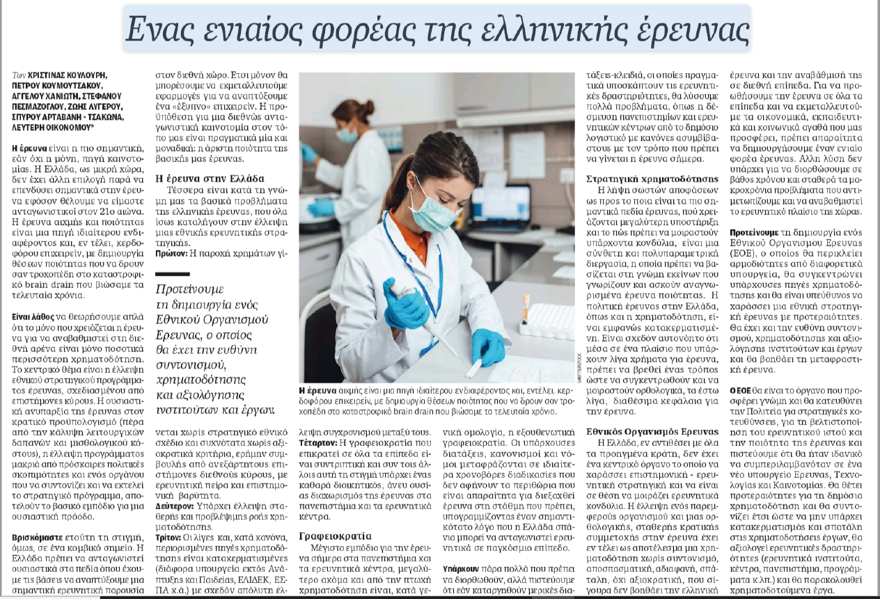
Εθνικός Οργανισμός Έρευνας

Slide 11
Εισηγήσεις
Συμμετοχή της Ελλάδας στο Πρόγραμμα EMBO Installation Grants
Χρηματοδότηση Μικρής Διάρκειας Υποτροφιών για Μετακίνηση Ελλήνων Υποψηφίων Διδακτόρων και Μεταδιδακτόρων σε Εργαστήρια του Εξωτερικού
Ανάπτυξη Εθνικού Δικτύου Μεντόρων
Προτάσεις απλοποίησης Διοικητικών Διαδικασιών και Διευκολύνσεων της Διεξαγωγής της Έρευνας
Ενιαία Στρατηγική ‘Ερευνας και Καινοτομίας στην Ελλάδα
Ανάγκη Ενίσχυσης της Βασικής Ερευνας με Τακτική Χρηματοδότηση από τον Κρατικό Προϋπολογισμό
Εισήγηση για το ΕΛΙΔΕΚ
Εισηγήσεις για : Θεματικές προτεραιρότητες ΕΣΠΑ, αξιολόγηση ερευνητικών ινστιτούτων, ερευνητικές υποδομές κα
https://esetek.gov.gr/etisios-apologismos-tes-vioepistimon-kai-iatrikis-2021/

Slide 12
Προτάσεις
Διαδικασίες που να εξασφαλίζουν:
Ενημέρωση, διαφάνεια, συνεργασία, συνέχεια
(ΓΓΕΤ/ΕΣΕΤΕΚ, ΕΣΕΤΕΚ/ΤΕΣ, TΕΣ/Εθνικοί εκπρόσωποι κοκ...)
Μακροχρόνιο Στρατηγικό Σχεδιασμό – με δεδομένα για την υπάρχουσα κατάσταση (πχ ΕΚΤ), δεδομένα για οχήματα/budget/χρονοδιάγραμμα (ΓΓΕΤ), στοχοθεσία (πολιτική ηγεσία), διαβούλευση με την κοινότητα
Έγκαιρη ενημέρωση κοινότητας/ διαβούλευση
Υλοποίηση εισηγήσεων
lygerou@upatras.gr

